Slide 1
Родительское собрание «Помогите ребёнку расти здоровым!»
Ермакова Наталья Николаевна
7 февраля 2019

Slide 2
От правильной организации питания и КГН в детстве
во многом зависит состояние здоровья
взрослого человека
Необходимо тесное взаимодействие
дошкольной организации и семьи в формировании
у детей представлений о культуре питания и
культурно – гигиенических навыков.

Slide 3
Формы работы с детьми
Нетрадиционные
Традиционные
Беседы
Чтение художественной литературы
Викторины
Дидактические игры
Тематические досуги
Экскурсии на пищеблок
Проектная деятельность
Участие в конкурсах
Создание детьми дидактических игр вместе с педагогами или родителями
Родители и педагоги - союзники

Slide 4
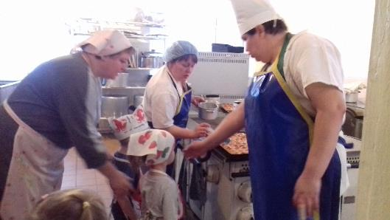
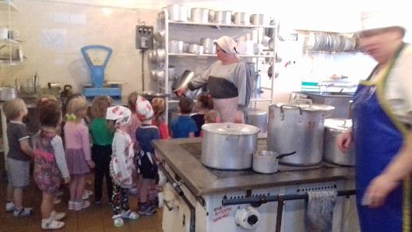
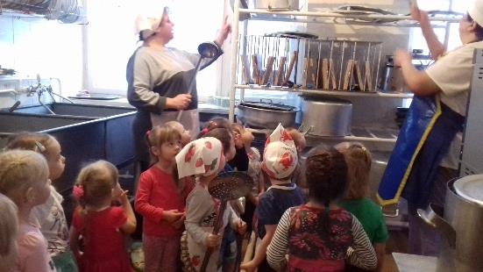
Экскурсия на пищеблок

Slide 5
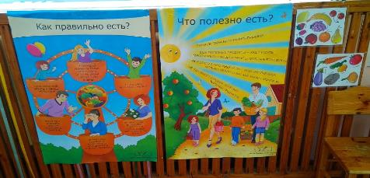
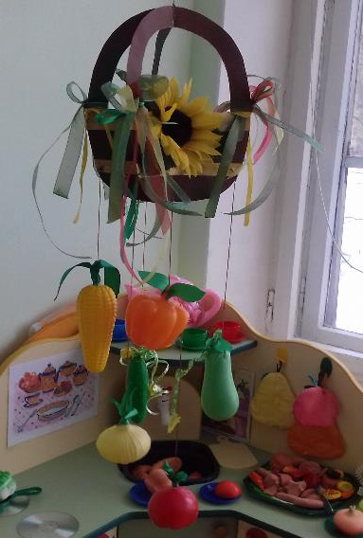
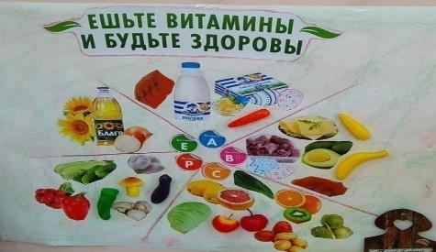
Проект «Ах, как вкусно»
Сбор познавательного материала о продуктах питания и блюдах. Создание плакатов.

Slide 6
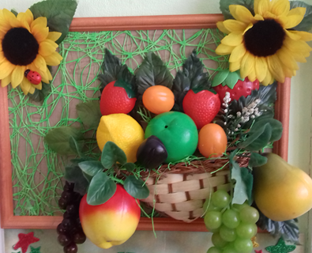
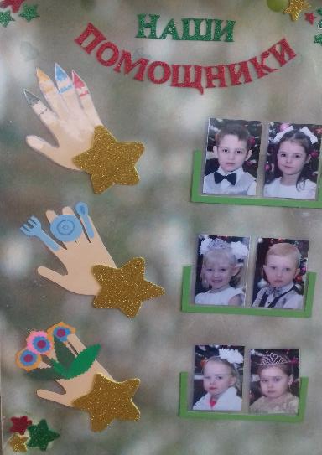
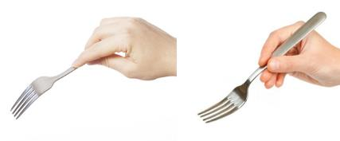
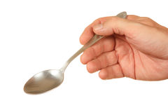
Проект «Ах, как вкусно»

Slide 7
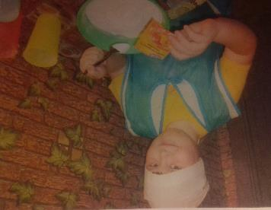
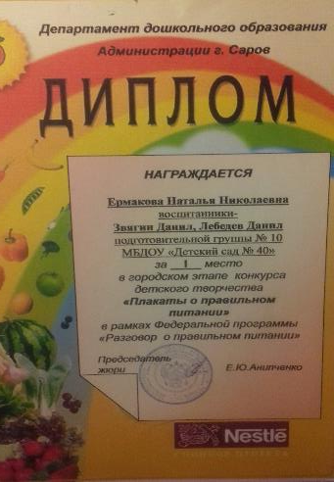
«Разговор о правильном питании»

Slide 8
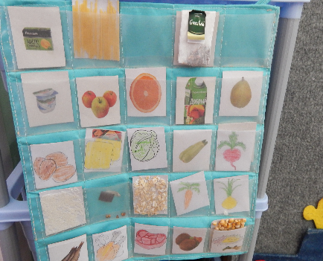
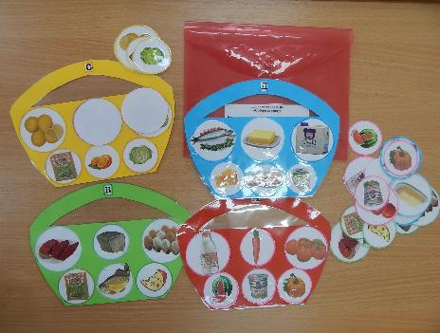
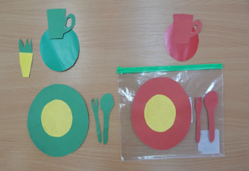
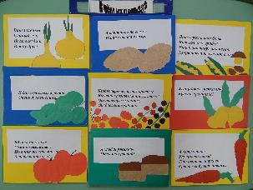
Совместное создание дидактических игр

Slide 9
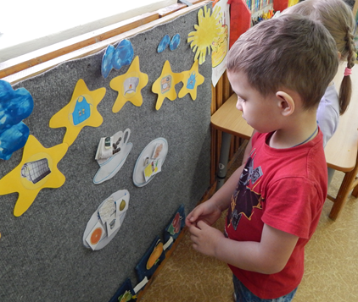
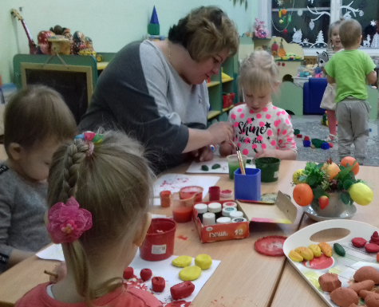
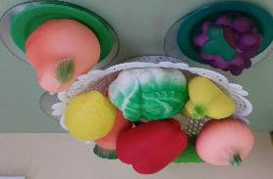
Пополнение игровой среды

Slide 10
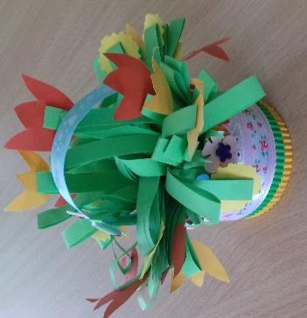
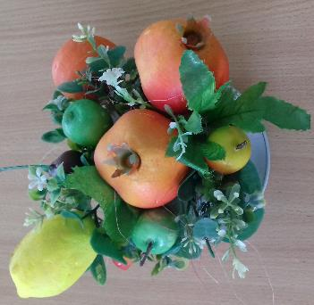
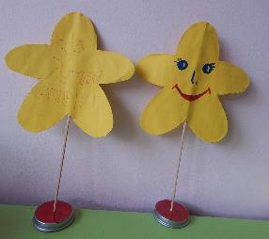
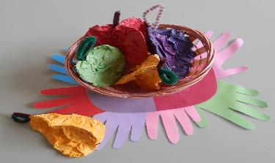
Участие детей в создании элементов сервировки стола

Slide 11
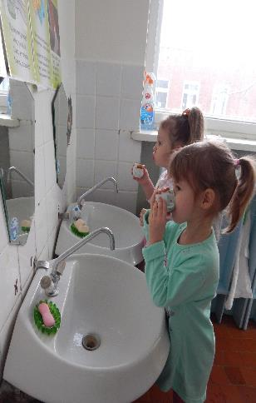
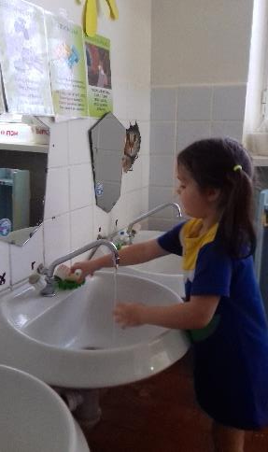
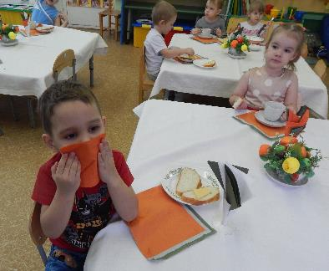
Формирование культурно – гигиенических навыков

Slide 12
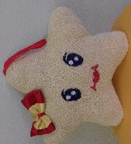
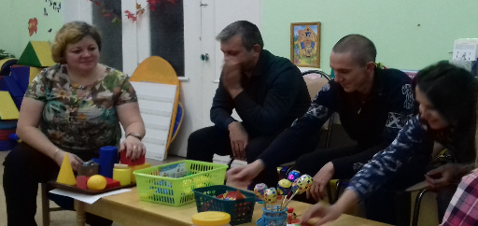
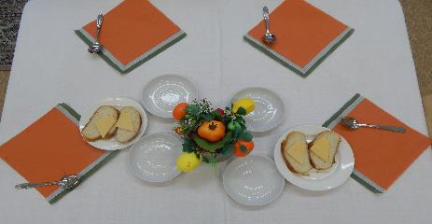
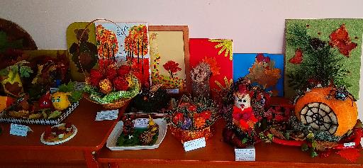
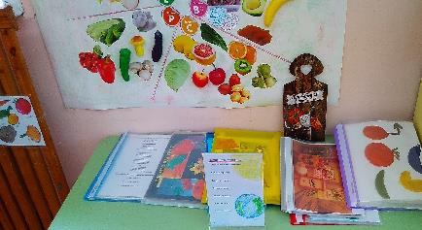
Родители и педагоги – союзники !

Slide 13
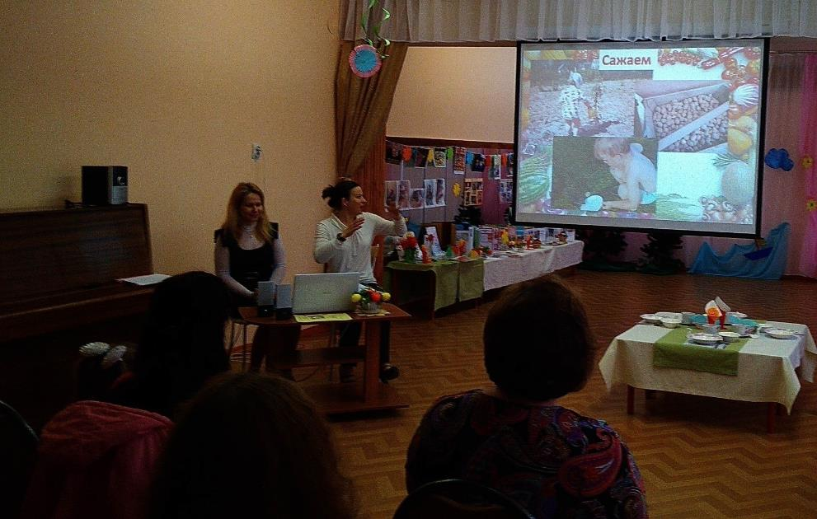
Родительская конференция «Правильное питание – залог здоровья»

Slide 14
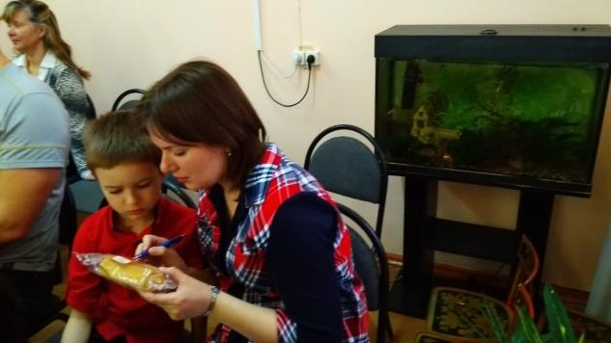
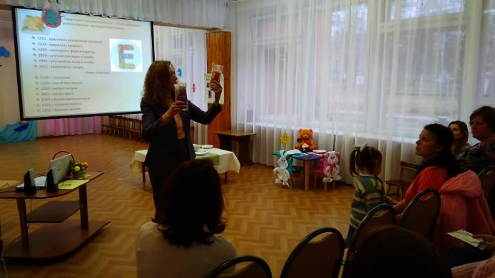
«Коварные Е-добавки» (мастер-класс от родителей)

Slide 15
В.А. Сухомлинский:
«Забота о здоровье – это важнейший труд воспитателя»
«Забота о здоровье невозможна без
постоянной связи с семьей»

Slide 16
Спасибо за внимание!

